Slide 1
셀로판 로드.
나의 첫번째 게임

Slide 2

메인 화면
메인 화면 이다.
START를 누르면 게임이 시작되고,
HOW TO를 누르면 게임설명이 뜬다.

Slide 3
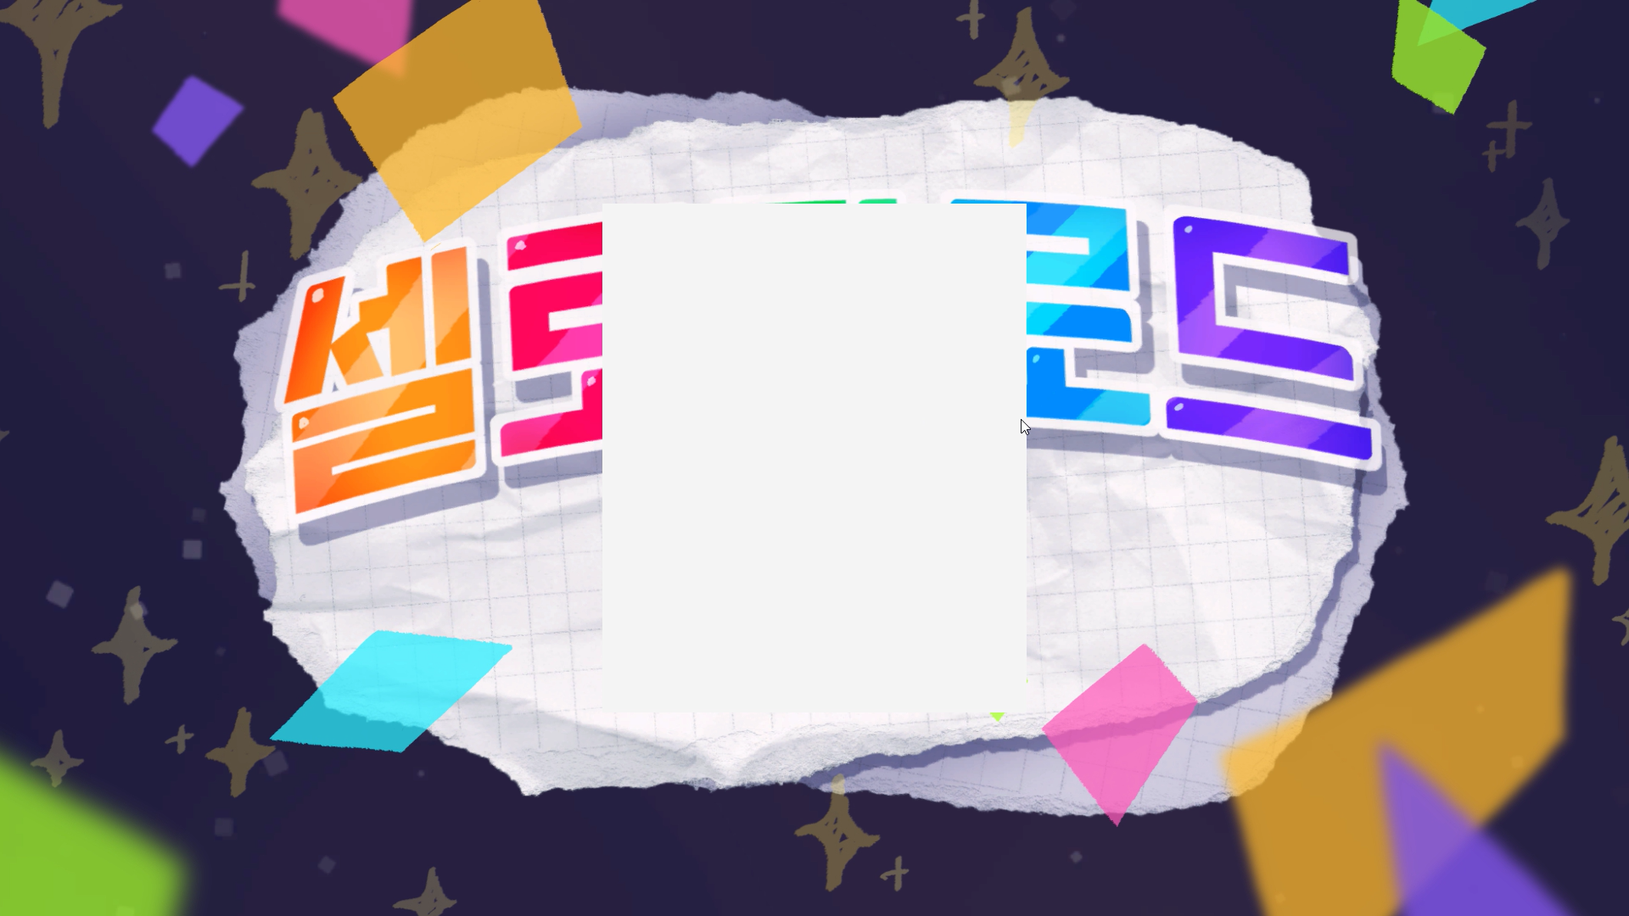
HOW TO
흰색의 박스가 사용법이 나올 화면이다.UI다.
(박스 이외의 화면을 클릭하면 해제된다.)

Slide 4
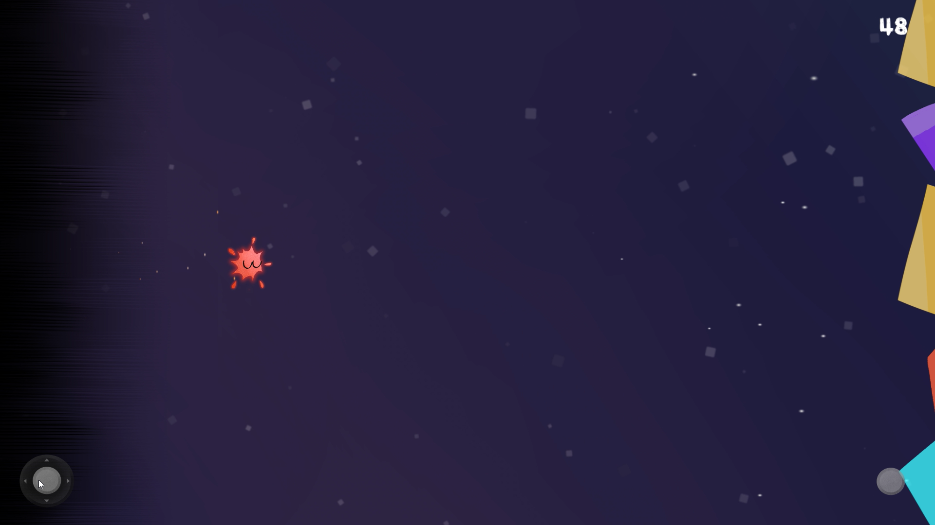
게임화면
게임화면이다.
모바일 환경으로 제작했기 때문에 조이스틱이 있다.
왼쪽의 조이스틱을 드래그하면 캐릭터가 움직이며, 오른쪽의 버튼을 누르면 캐릭터의 색이 바뀐다.
점수가 초마다 일정량 오르며 오른쪽 상단에 표시된다.

Slide 5
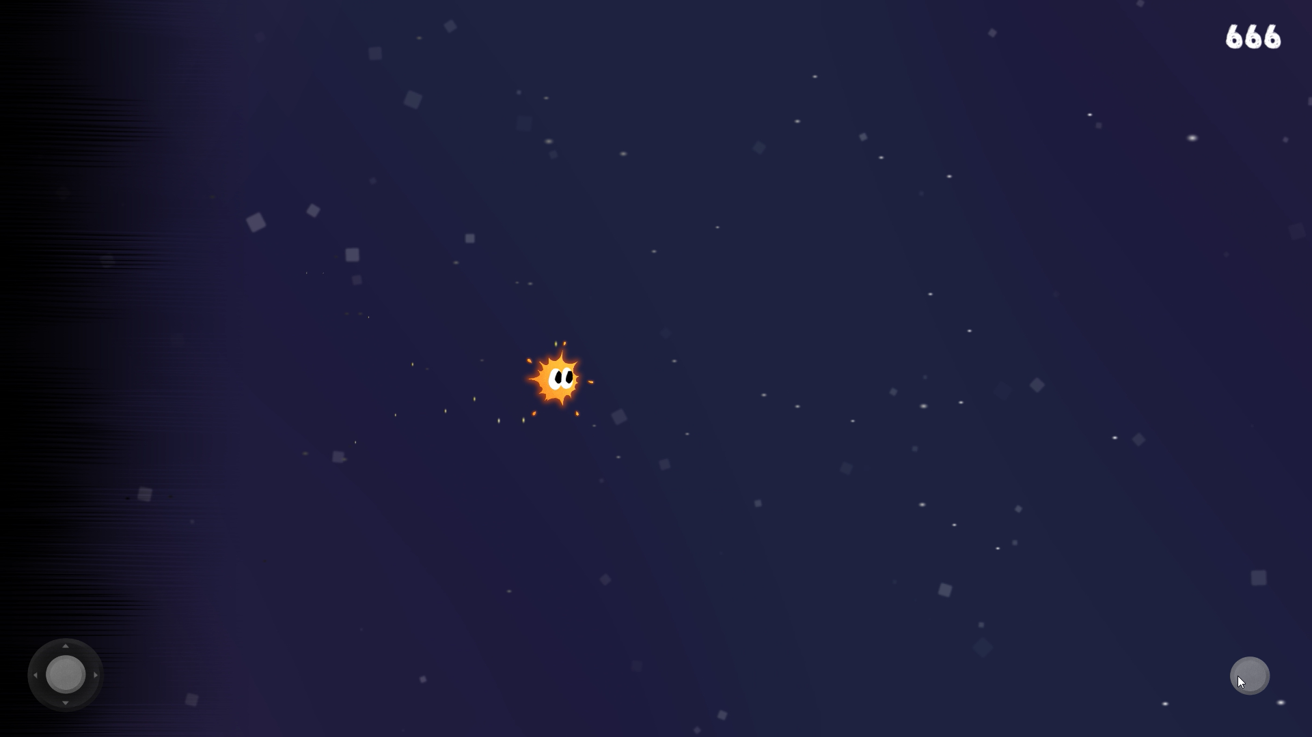
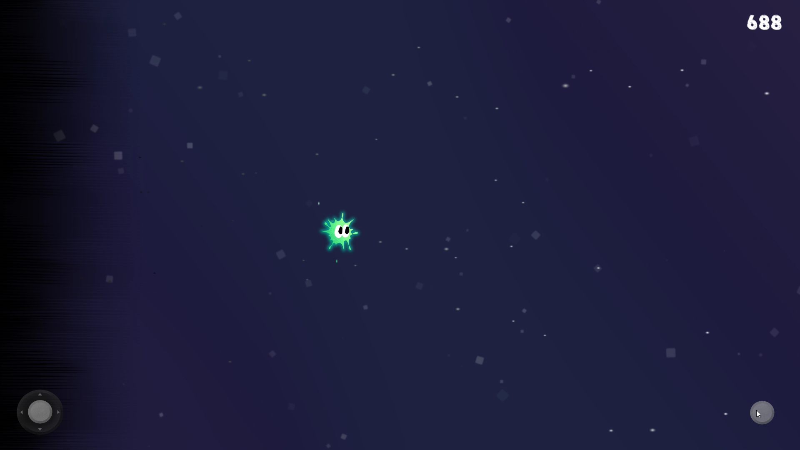
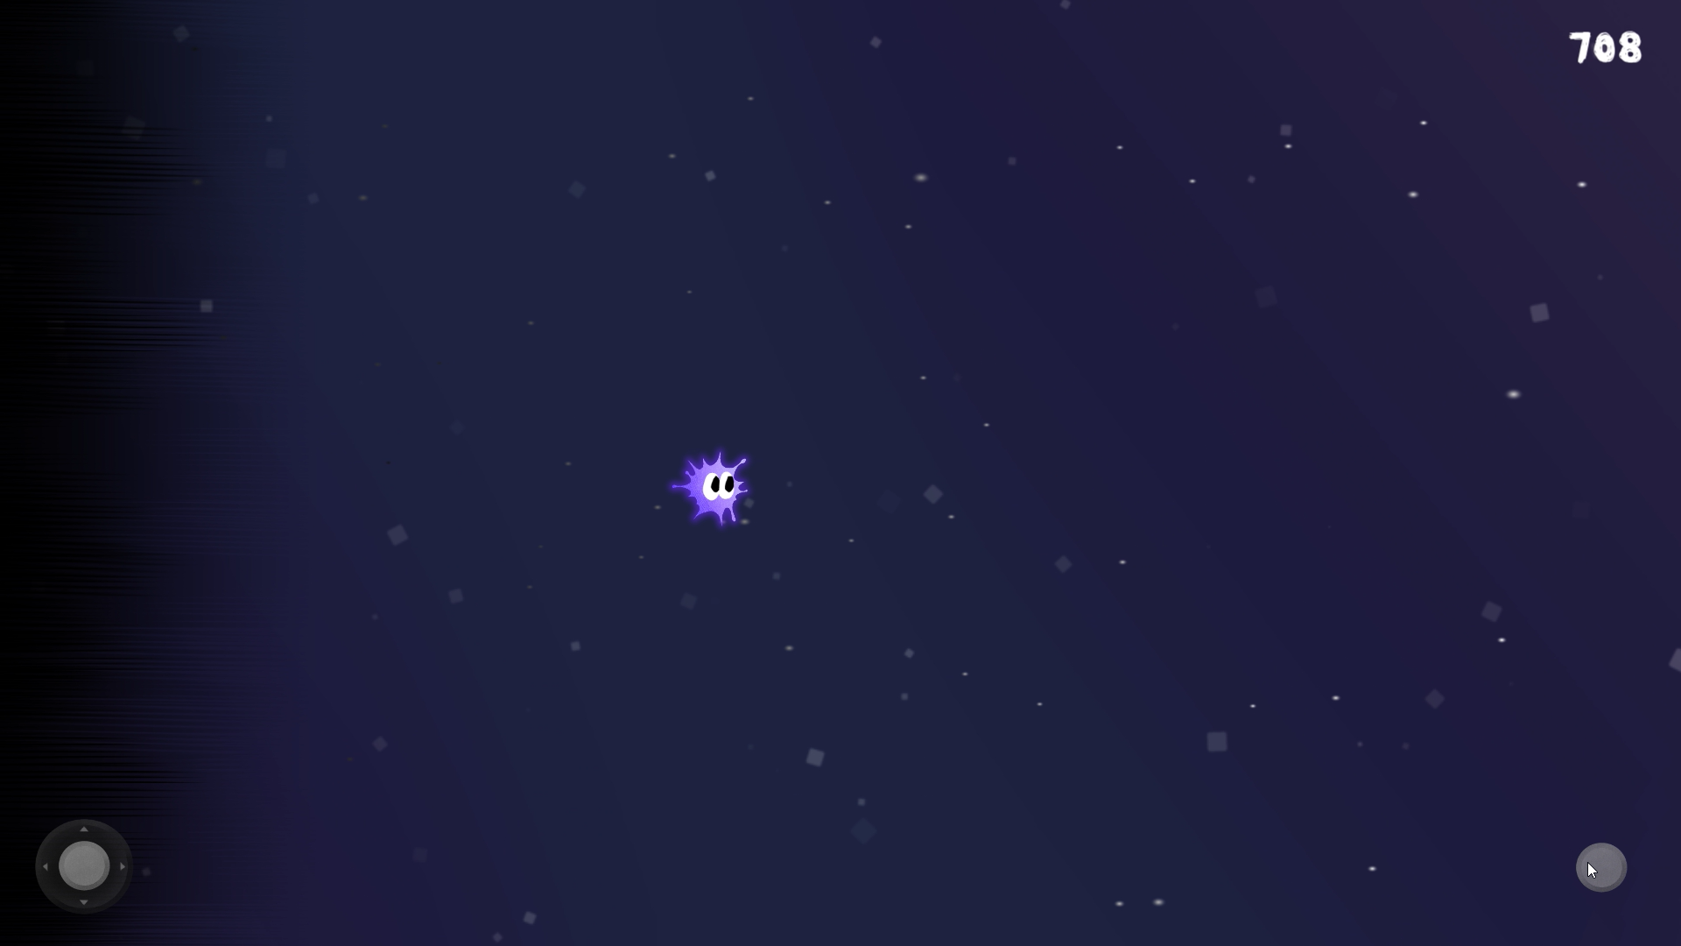
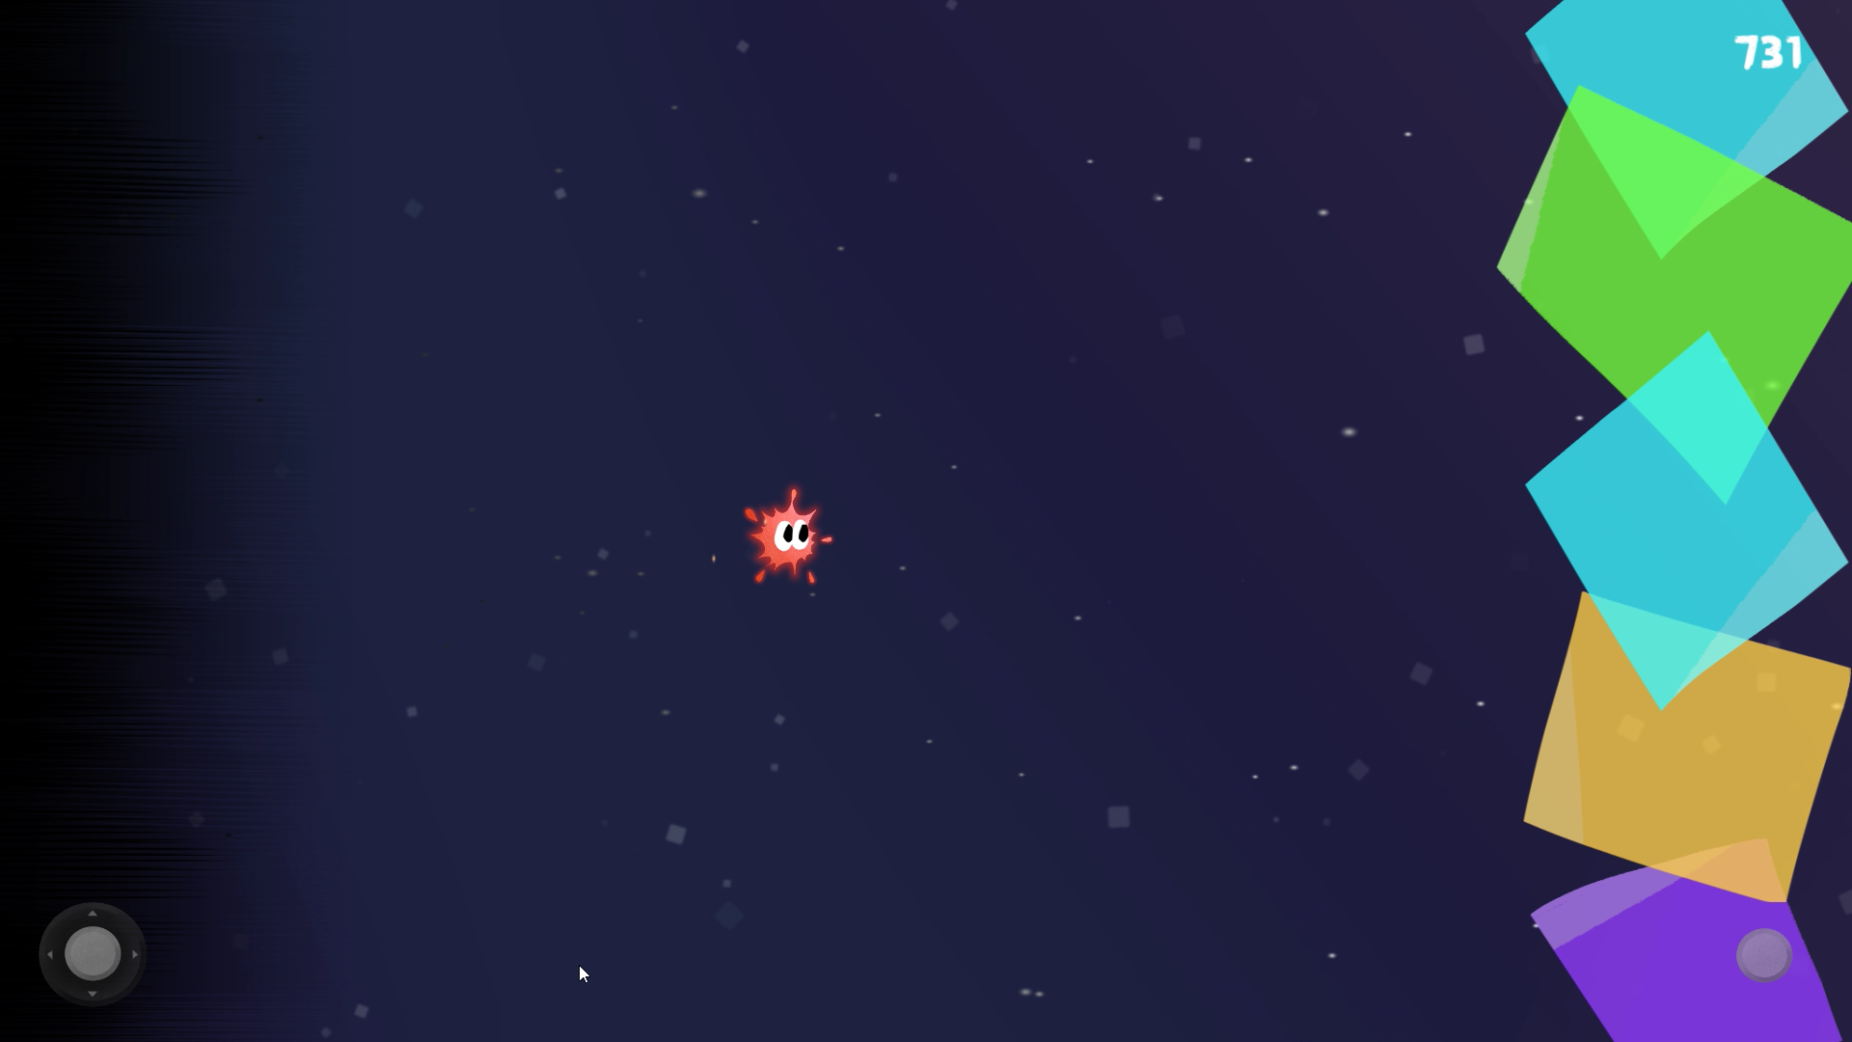
색이 바뀌는 모습

Slide 6
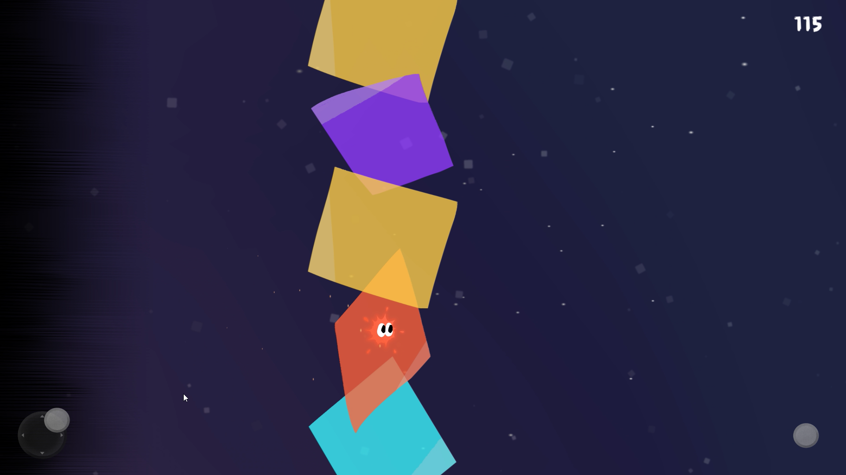
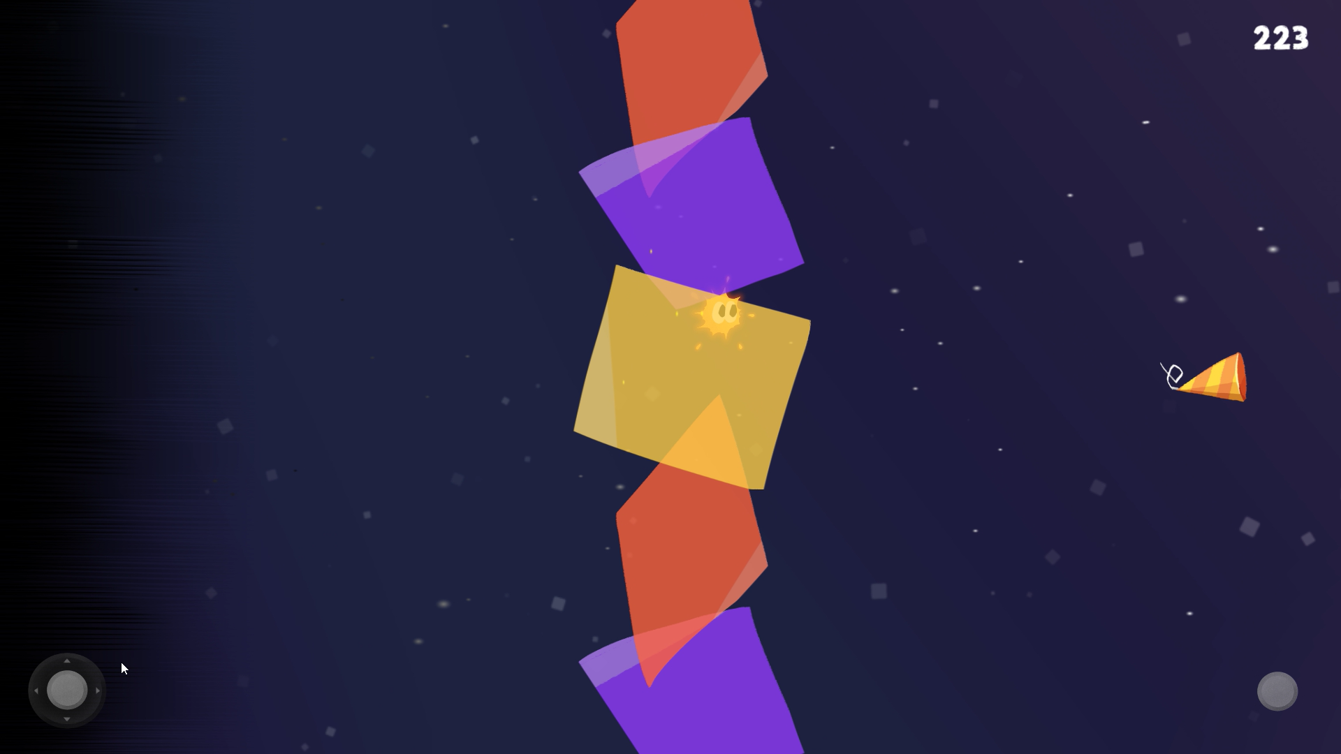
게임 화면
같은 색의 셀로판은 통과가 가능하다.
단, 셀로판이 겹치는 부분으로 통과 할 시 통과할 동안 속도가 느려진다.

Slide 7
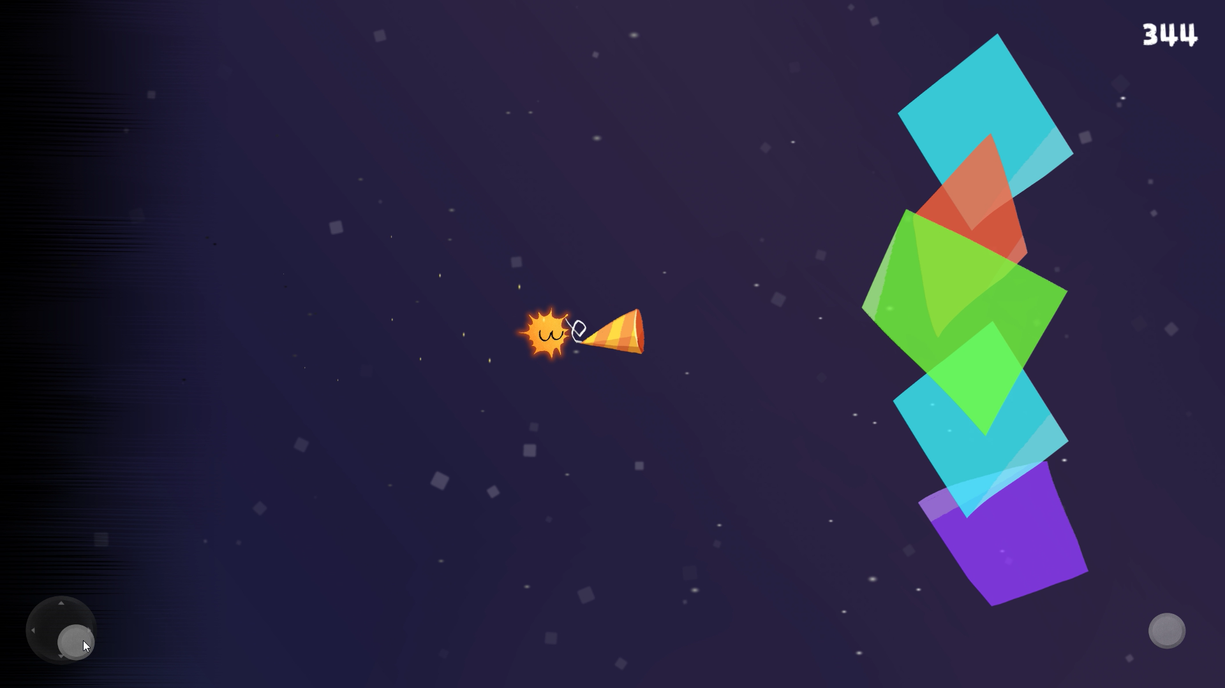
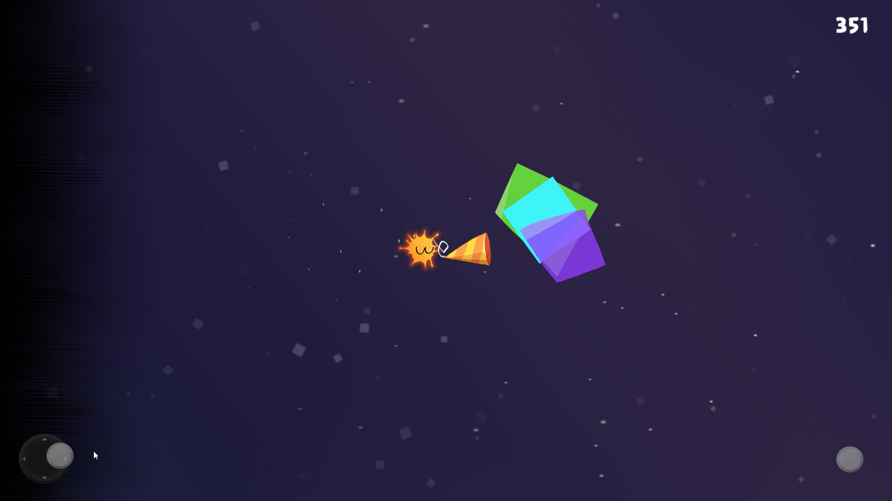
게임 화면
폭죽 아이템을 먹으면
5초 동안 셀로판을 빨아 들인다.

Slide 8
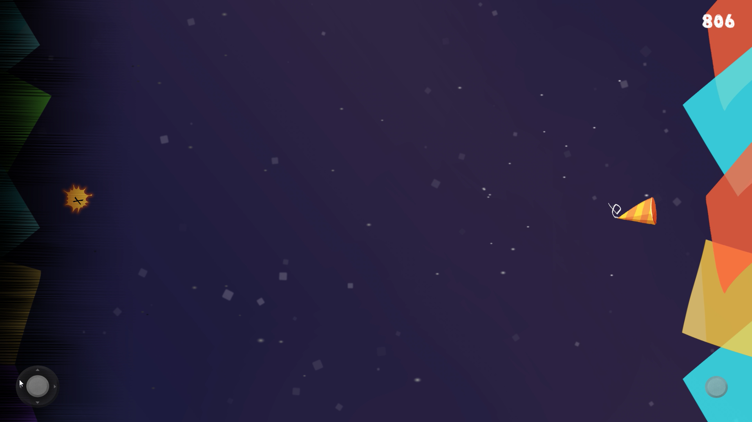
게임 오버
뒤의 검은색 공간(블랙홀)
에 닿으면 죽어서 게임오버가 된다.

Slide 9
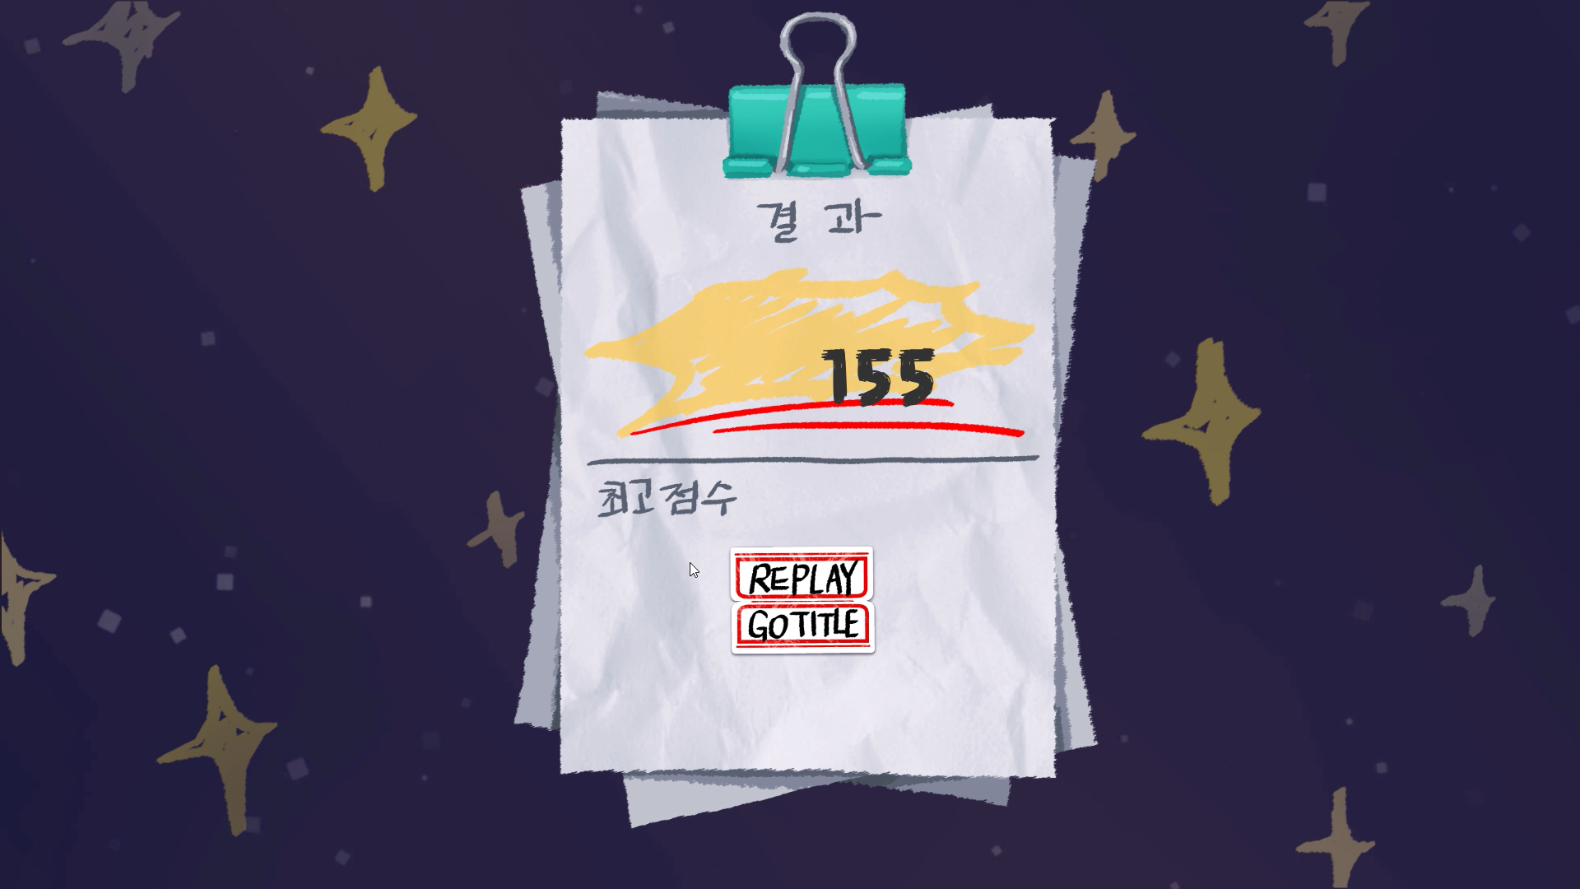
게임오버
게임오버가 되면 결과 창이 나오며 점수가 표시된다.(에니메이션 효과를 넣었다.)
REPLAY를 누르면 게임이 다시 시작되고, GOTITLE을 누르면 타이틀 화면으로 돌아간다.

